Slide 1

2023-2024 Web Tabanlı Programlama Final Projesi Sunumu
Ebru Nur Tokatlı
1211602043
Bilgisayar Mühendisliği
3.Sınıf
Proje 11

Slide 2
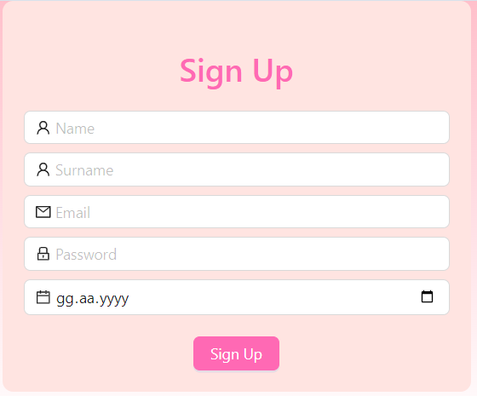
Kayıt Olma-Register

Slide 3
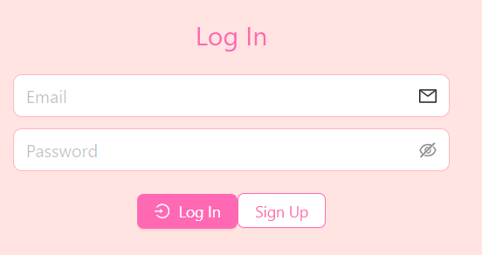
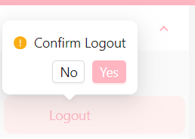
Login Logout

Slide 4
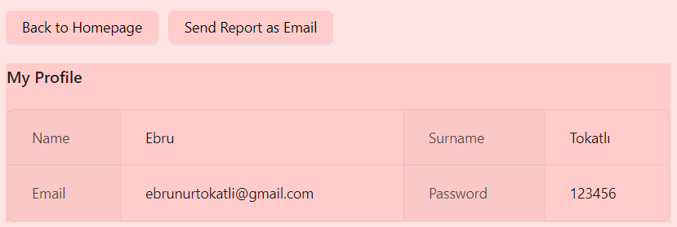
Profil

Slide 5
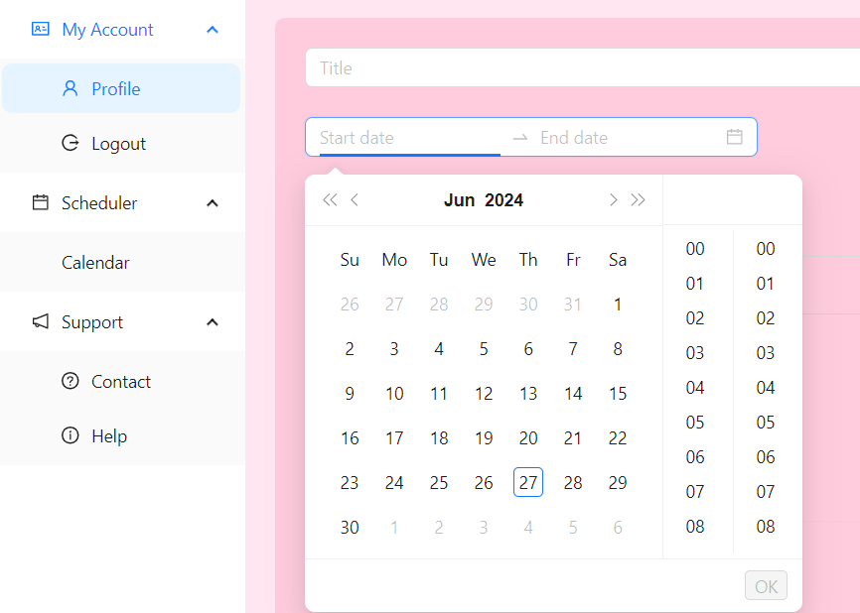
Plan Ekleme

Slide 6
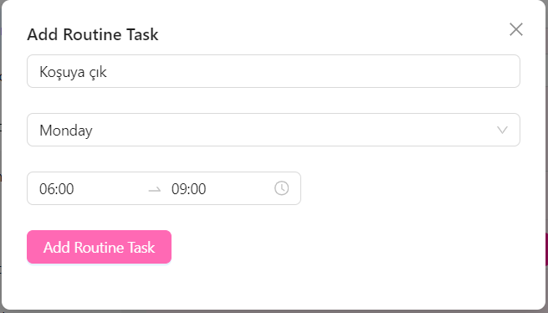
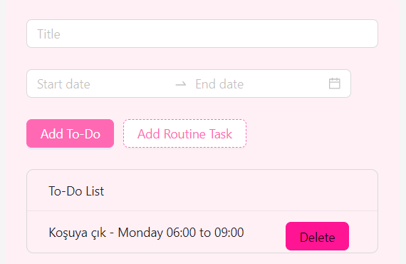
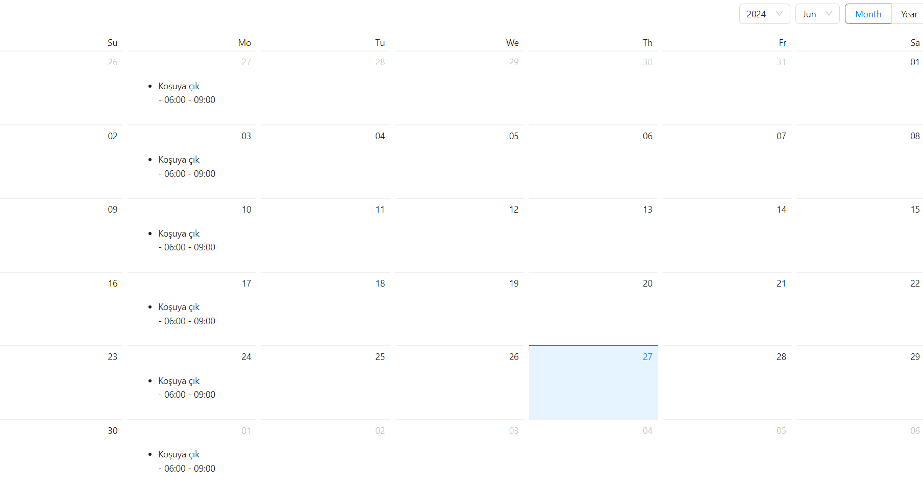
Rutin Görev Ekleme

Slide 7
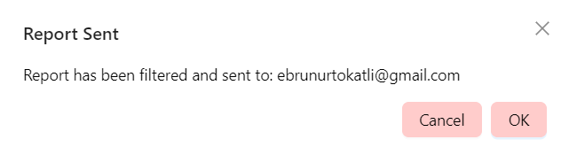
Mail Gönderme

Slide 8
Teşekkürler

